Slide 1
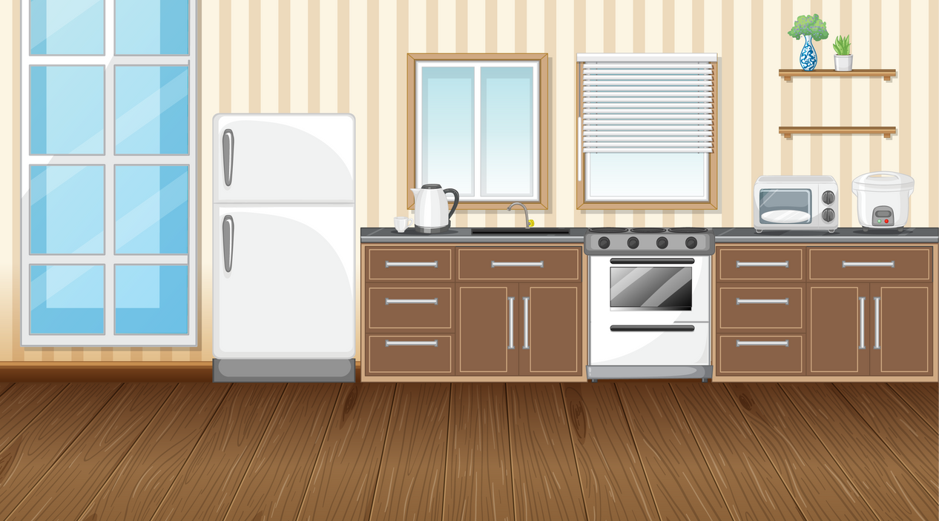








Thứ … ngày … tháng … năm …

Slide 2



Notes:
Thiết kế Hương Thảo – Zalo 0972.115.126

Slide 3





Slide 4




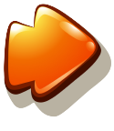
Chúc mừng chiến thắng!
4
3
2
1

Slide 5

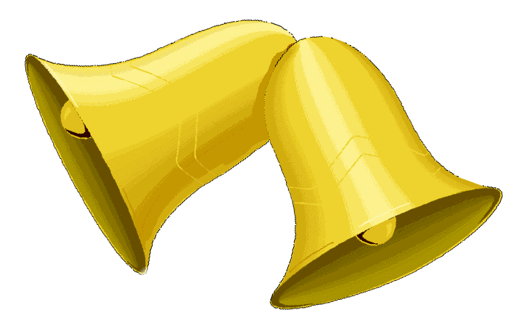
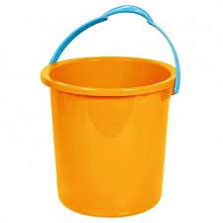
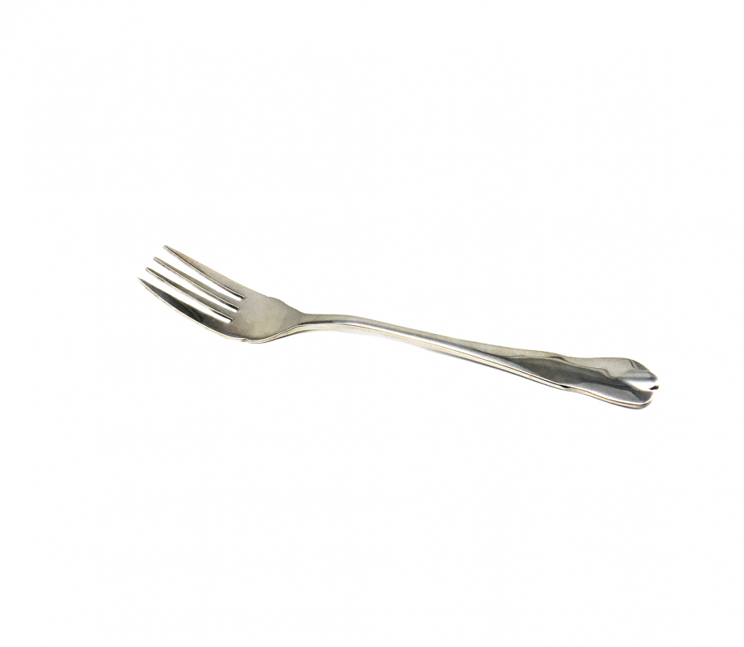

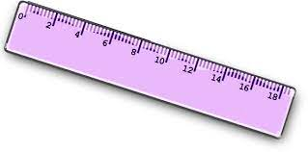
1
3
2
4
5
Đâu là đồ dùng có thể gây nguy hiểm
1
Hết giờ

Slide 6
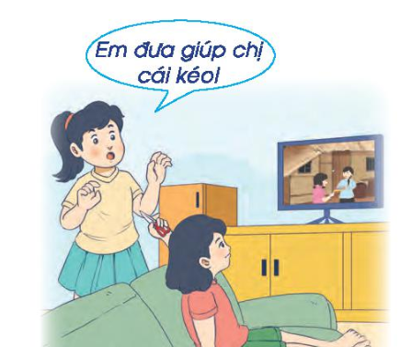
1
3
2
4
5
Bạn nhỏ đưa kéo cho chị có đúng cách không?
2
Sai cách
Hết giờ

Slide 7
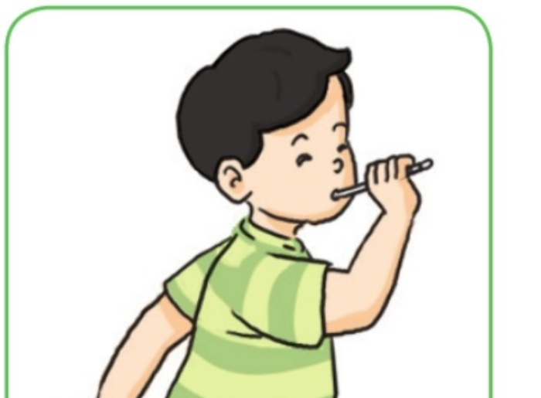
1
3
2
4
5
Bạn nhỏ nghịch ngậm đầu nhọn của chiếc bút vào miệng có an toàn không?
3
Không an toàn
Hết giờ

Slide 8
1
3
2
4
5
4
Điền vào chỗ trống: Các đồ dùng ………..đều có thể gây nguy hiểm cho chúng ta.
sắc nhọn
Hết giờ

Slide 9
KHÁM PHÁ

Slide 10
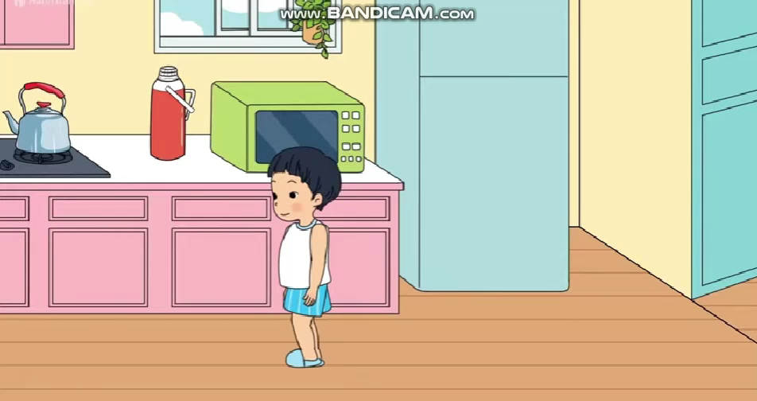

Quan sát tình huống sau đây

Slide 11
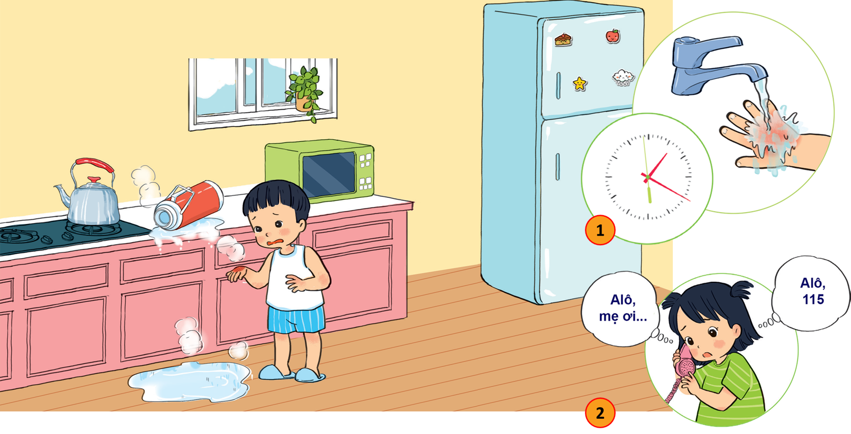

Vì sao em Hoa bị bỏng?
Hoa làm gì trong tình huống đó?
Em thấy Hoa xử lý như trên có đúng không?

Slide 12

Các nhóm chia sẻ kết quả thảo luận.
Các nhóm khác lắng nghe – góp ý – bổ sung.

Slide 13
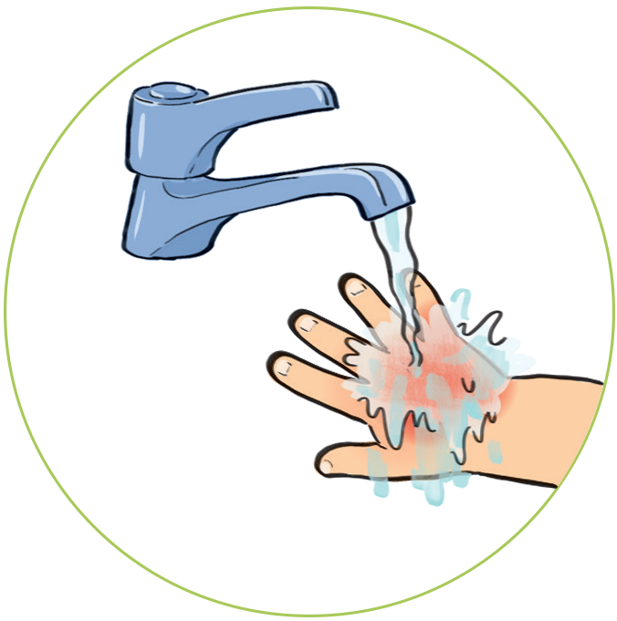
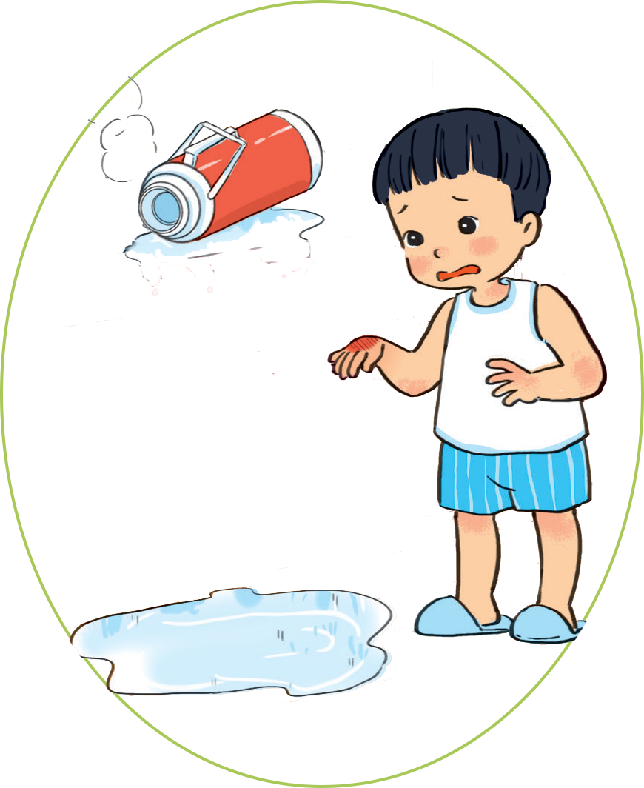

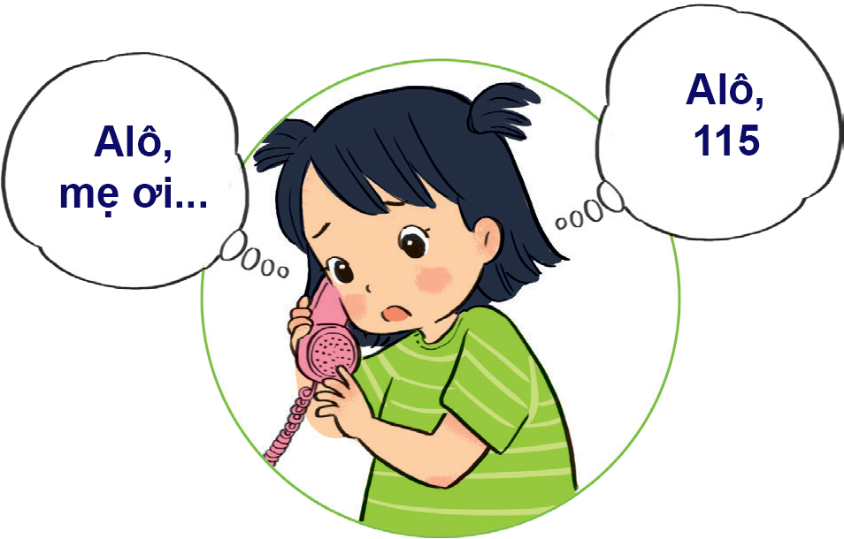
1
2

Slide 14
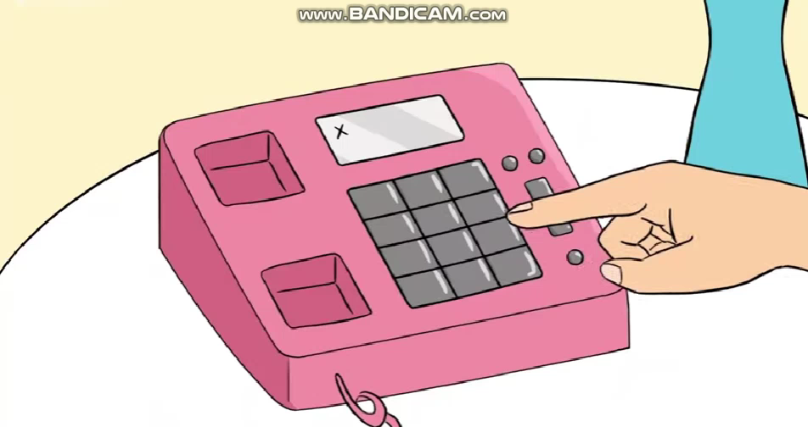
Cách xử lý đúng khi bị bỏng

Slide 15


Slide 16

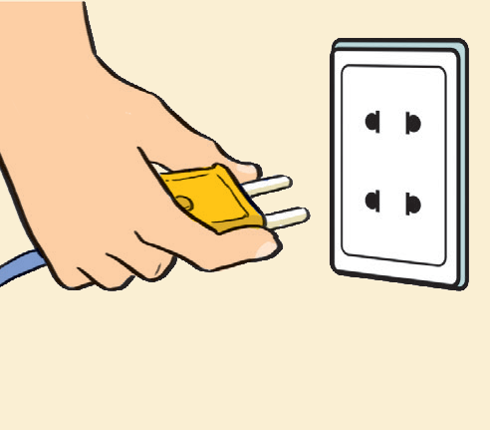
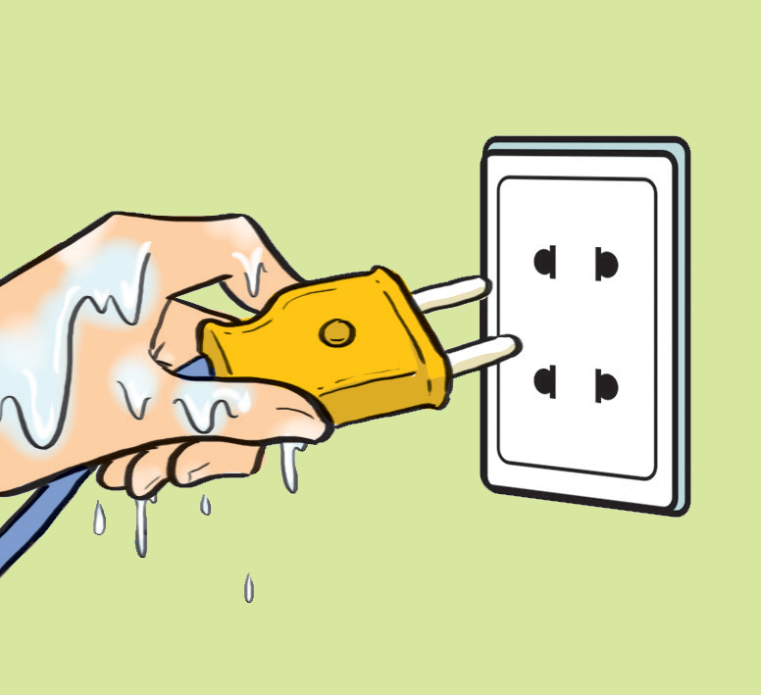
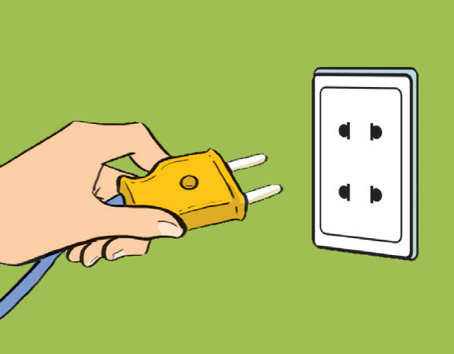


Trong ba cách cắm phích điện ở trong sách giáo khoa, em thấy cách nào đúng? Vì sao?
1
2
3

Slide 17


Khi cầm phích cắm điện, các em phải lau tay thật khô và cắm đúng cách.

Slide 18


Slide 19

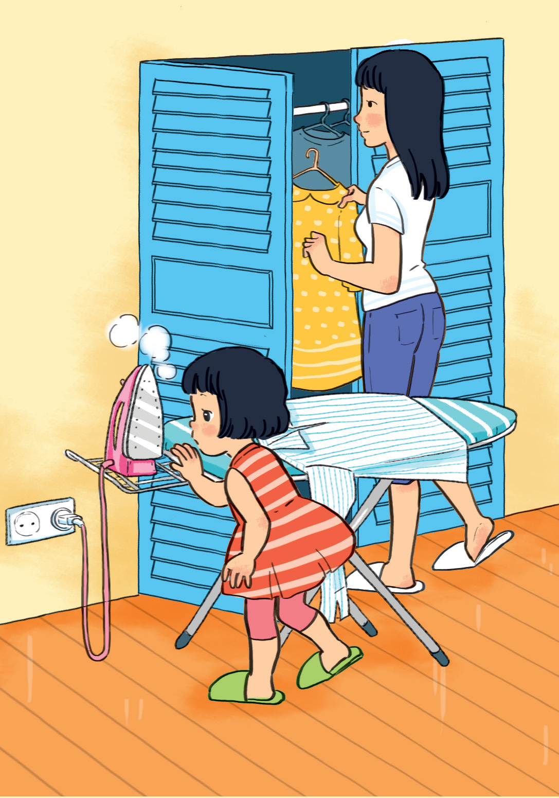
Điều gì sẽ xảy ra với bạn nhỏ?
Bạn nhỏ rất dễ bị bỏng do chạm tay vào bàn là nóng
Chúng ta cần tránh chiếc bàn là, không lại gần những đồ vật nóng và nguy hiểm.

Slide 20
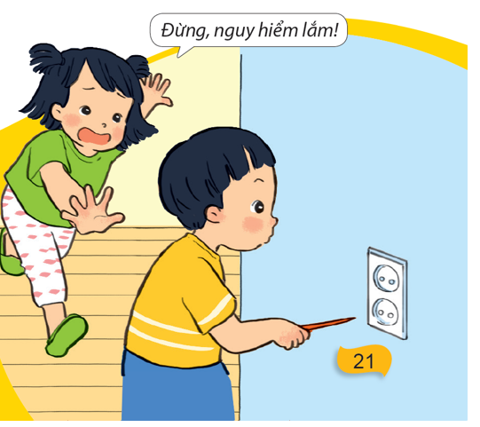
Em Hoa và Hoa đang làm gì?
Em Hoa đang cầm một vật nhọn định chọc vào ổ điện.
Hoa ngăn cản em, nhắc em không được làm như vậy vì có thể bị điện giật

Slide 21
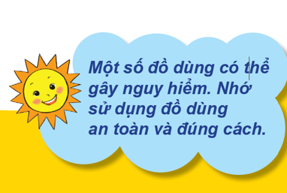

Slide 22

DẶN DÒ
DẶN DÒ
Thực hành cắm phích điện đúng cách
Xem trước bài 5: Ôn tập chủ đề gia đình
GV ĐIỀN VÀO ĐÂY
GV ĐIỀN VÀO ĐÂY

Slide 23


Slide 24


